Slide 1

數學與文化:以數學小說閱讀為進路
洪萬生
台灣師範大學數學系退休教授
【本著作除另有註明外，採取創用CC「姓名標示－非商業性－相同方式分享」台灣3.0版授權釋出】

Slide 2
算術 vs. 代數、解析幾何
與微積分的歷史回顧 (I)

Slide 3
算術 vs. 代數
雞兔同籠問題：
今有雞兔同籠，上有三十五頭，下有九十四足。問雞兔各幾何？
答曰：雞二十三；兔一十二。

Slide 4
國中一年級學生學習符號代數
我每天都幾乎有一節數學，我每天都在看黑板，老師寫的，自己慢慢的看，算法怎麼算，所以每天幾乎都可以理解了幾題。
假如我有一個題目不懂，就去問○○○怎麼做？他做一遍給我看，我再把我寫的這一題寫的想法，告訴○○○，他糾正我的寫法，我也慢慢的懂了。
我對數學有困難的是，不能容忍x, y, z是個數字，並算出一個答案，這是自己面臨到的一個困難，無法突破。

Slide 5

康熙皇帝學習符號代數
谕王道化。朕自起身以来每日同阿哥等察阿尔热巴拉新法。最难明白他说比旧法易。看来比旧法愈难，错处亦甚多，鹘突处也不少。前者朕偶尔传与在京西洋人开数表之根，写得极明白。尔将此上谕抄出并此书发到京里，去着西洋人共同细察，将不通的文章一概删去，还有言者甲乘甲、乙，乘乙总无数目，即乘出来亦不知多少，看起来此人算法平平尔，太少二字即可笑也。特谕。

Slide 6

十三世紀李冶天元術列方程式
《測圓海鏡》（1248年）卷七第二題：
假令有圓城一所，不知周徑，或問丙出南門直行一百三十五步而立，甲出東門直行一十六步見之，問徑幾何？

Slide 7
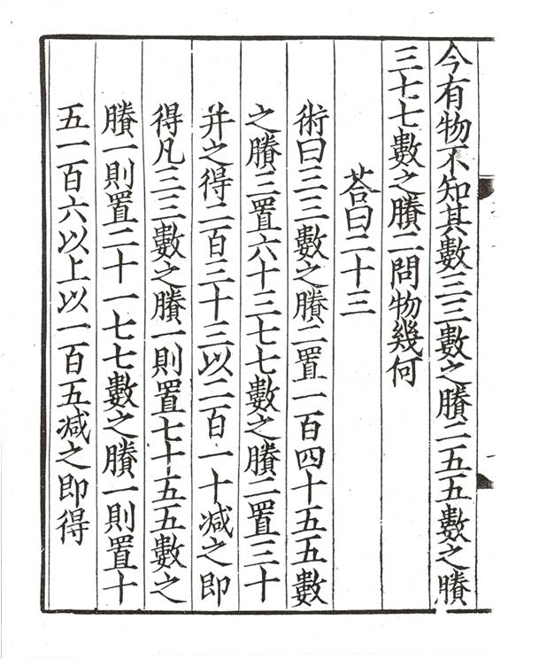
數論 (number theory) 問題舉隅:
物不知數、韓信點兵、求一術、中國剩餘定理

Slide 8
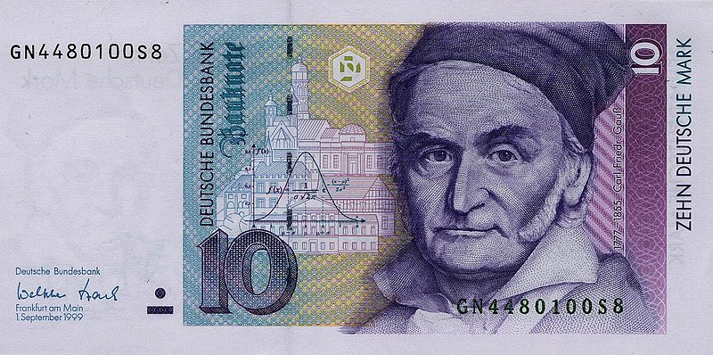


Slide 9
高斯同餘理論(theory of congruence)
1801年《算學講話》
其中有一個部分專門處理整數的同餘（請注意：“≡” 這個同餘記號是他所發明的）。
這一短短篇幅的一節細分成有十一個小節，1、2、3 小節主要定義同餘數 (congruent numbers)、模數 (moduli)、留數 (residues) 與非留數 (non-residues)，並推演簡單的性質與定理。第4 小節專論最小的留數 (least residue)。第5 小節介紹幾個有關同餘數的命題，比如說吧，相對於一個合成的。

Slide 10
模數 (composite modulus)，有一些數同餘，則相對於這個合成數的因數而言，這些數必然也會同餘。第6、7、8 小節介紹同餘的運算法則：
相對於任意模數而言，如果A ≡ a, B ≡ b, C ≡ c 等等，則A＋B＋C etc. ≡ a+b+c etc.，而且A－B ≡ a－b。
還有，若A ≡ a，則kA ≡ ka；若A ≡ a, B ≡ b, C ≡ c，則ABC≡ abc；以及若A ≡ a，且k 為一正整數，則A k ≡ ak。
第9、10、11 小節則結合同餘式與整係數方程式的有理數解，進行初步的討論。
在第12 小節，高斯提出若干應用，主要有關可以被9、11 或其他數整除的判別法則。

Slide 11
數學與文化:以數學小說閱讀為進路
洪萬生
台灣師範大學數學系退休教授
【本著作除另有註明外，採取創用CC「姓名標示－非商業性－相同方式分享」台灣3.0版授權釋出】

Slide 12
符號法則（symbolism)
洪萬生

Slide 13
笛卡兒的見證
1629年《思維的指導法則》：
數學是把握其它更重要科學的最簡單和必不可少的思維訓練和準備。當代一些天才人物試圖復興這種還不正規的「代數」科學。如果我們能把它從無數的數字和令人費解的圖形中提煉出來，那麼，它就會展現我們認為真正的數學所應該具有的條理性和簡單性。

Slide 14
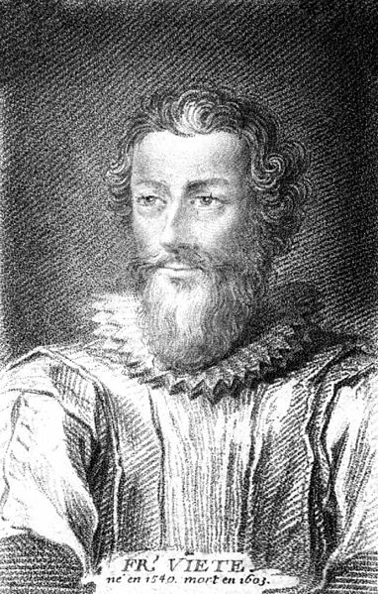
韋達（F. Viete, 1540-1603）

Slide 15
韋達小傳
Poitiers 法律系畢業，返鄉擔任律師。
應召到巴黎擔任密使，取得樞密院職位。
擔任破解敵人情報密碼的分析員。（參考《碼書》）
曾因此被指控使用巫術。
研究數學事業餘嗜好！

Slide 16
符號法則
1591：《解析技術引論》（In artem analyticem Isagoge) 將新代數與古希臘的解析方法等同起來，進一步顯示這種新代數的條理性與簡單性。
韋達宣稱：有一種尋求數學真理的方法據說是由柏拉圖最早發現的。席翁 (Theon) 稱其為解析法。 按：席翁為《風暴佳人》（電影）女主角Hypatia的父親。
古代人僅提出兩種解析形式，zetetics 和poristics，席翁對解析的定義也與其完全相符。韋達加入了第三種解析形式，並稱之為 rhetics 或者exegetics。

Slide 17
三種解析！
Zetetics（問題分析）：要在某一待定項與若干已知項之間建立方程或比例式；
Poristics（定理分析）：要用方程或比例式檢驗所述定理的真實性；
Exegetics（方程式變形以求解）：要在所給方程或比例式中，決定未知項的值。
整個解析技術在具備這三重功能之後，便可稱之為數學中有關正確發現的科學了。

Slide 18
符號法則之大用！
數學史家Victor Katz評論：
儘管韋達剛開始向現代符號系統邁進，但是，使用字母表示數字常量的決定性步驟，卻幫助他擺脫其前輩舉例的風格和修辭的法則。
現在，他已經能夠處理一般的類型而非具體的例子，能夠寫出公式而非法則了。

Slide 19
符號常量（文字係數）現身的意義
吾人得以將注意力集中到方程式的求解程序上，而非具體的解本身。
如此，求解程序還適用於數字以外的其它量，比方說線段或角。
利用符號法則求解方程式可以使解的結構更加明顯，譬如在所列公式中保持B＋D的形式，而不是用譬如8來代替5+3，就可以在求解的最後，對於解與初始常量之間的關係進行分析。
韋達發現方程式的根與構成該方程的表達式之間的關係。

Slide 20
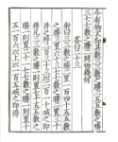

版權聲明
頁碼 | 作品 | 版權圖示 | 來源/作者
5 | 谕王道化……即可笑也。特谕 |  | 康熙皇帝，來源： 梵蒂岡圖書館Borg. Chinese. 439. a，本作品轉載自： http://www.52wwz.cn/yd/zgzx/ZX20060000B5/ZX20060000B5092.html， 瀏覽日期：2013.1.4。依據著作權法第46、52、65條合理使用。
6 | 假令有圓城一所，不知周徑……甲出東門直行一十六步見之，問徑幾何？ |  | 《測圓海鏡》〈卷七〉，李冶(1248)。
7 |  |  | 《宋刻算經六種》，上海：文物出版社，1981年出版，孫子算經(下)，頁10。 依據著作權法第46、52、65條合理使用。
8 |  |  | Wikipedia，作者：Deutsche Bundesbank。本作品轉載自： http://zh.wikipedia.org/wiki/File:10_DM_Serie4_Vorderseite.jpg，瀏覽日期：2013.1.4。

Slide 21
版權聲明
頁碼 | 作品 | 版權圖示 | 來源/作者
13 | 數學是把握其它更重要科學……數學所應該具有的條理性和簡單性。 |  | 《思維的指導法則》，作者：笛卡兒(René Descartes)，1629年出版。
14 |  |  | Wikipedia，作者：未知。本作品轉載自： http://en.wikipedia.org/wiki/File:Francois_Viete.jpg，瀏覽日期：2013.1.4。 依據著作權法第46、52、65條合理使用。
16 | 韋達宣稱：有一種尋求數學真理……稱其為解析法。 |  | 《解析技術引論》（In artem analyticem Isagoge)，韋達(Viete)，1591年出版。
17 | Zetetics（問題分析）……要在所給方程或比例式中，決定未知項的值。 |  | 《當數學遇見文化》，洪萬生等著，三民出版社，2009.01.01出版，頁144。 依據著作權法第46、52、65條合理使用。
18 | 儘管韋達剛開始向現代符號系統邁進，…，能夠寫出公式而非法則了。 |  | 《數學史通論》，V.Katz著，李文林等譯，高等教育出版社，2004年出版，頁288-291。依據著作權法第46、52、65條合理使用。

